Slide 1
Python Programlama Dili
Gömülü Fonksiyonlar, Rekürsif fonksiyonlar

Slide 2
Time kütüphanesi
Kütüphaneleri eklemek için import kütüphane_ismi

Slide 3
Time kütüphanesi
time.gmtime()
Zamanı verir, diğer parametrelerine . Koyarak erişebiliriz.
time.time()
Bailangıç zamanından, şu ana kadar geçen süreyi verir
Başlangıç zamanı ney? time.gmtime(0)

Slide 4
Zamanı manipüle etmek
Aşağıdaki programın ne işe yarayacağını düşünelim

Slide 5
Zamana formatlı yazmak
time.asctime(time.localtime())
time.strftime(‘%c’)

Slide 6
time.slep()
Parametre olarak saniye cinsinden değer alır, programın duraklatılmasını sağlar, gömülü sistemlerde işe yarayabilir.

Slide 7
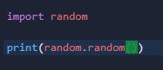
Random kütüphanesi
Varsayılan olarak bu komut 0 ile 1 arasında rastgele bir sayı üretir. 1 dahil değildir.
Örnek: Sadece bu fonksiyonu kullanarak istenilen a-b aralığında tam sayı üretmeye çalışalım?

Slide 8
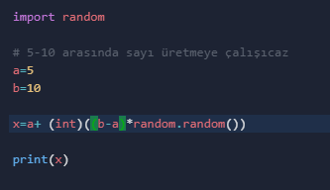
Random kütüphanesi
Random kütüphanesinde tam sayı üretme ile ilgili fonksiyonlar mevcuttur ancak biraz kodlama ile başka fonksiyon öğrenmeye gerek kalmadan yapmak mümkündür. (int) kullanımı tip dönüşümü yapmaktadır.
Pratik olarak random.randint(a,b) aynı işi yapar.

Slide 9
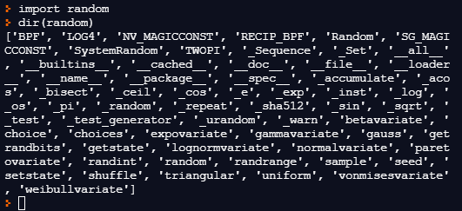
Random kütüphanesi
Diğer fonksiyonlar için dir(random) diyerek yardım alabiliriz.

Slide 10
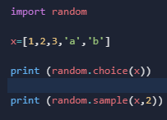
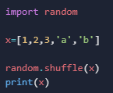
Random faydalı fonksiyonlar
Shuffle , choice, sample
Choice listeden tek bir elemanı rastgele seçer.
Sample ise parametre sayısı olarak verilen kadar rastgele eleman seçer.
Shuffle elemanları karıştırır. Örneğin bir sınav otomasyonunda soruların herkese karışık sırada getirilmesi için kullanılabilir.

Slide 11
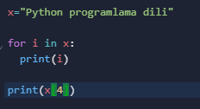
String işlemleri
Her string bir karakter dizisidir ve mutable nesnelerdir. Dolayısı ile doğrudan itere edilebilirler. İndislerin 0 dan başladığını unutmayalım.

Slide 12
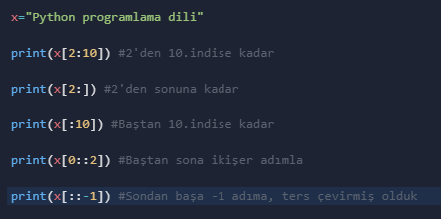
String işlemleri
Stringleri bölmek. Stringlerden (Listeler içinde aynı şey geçerlidir) : ile belirli aralıkları parçalayabiliriz.

Slide 13
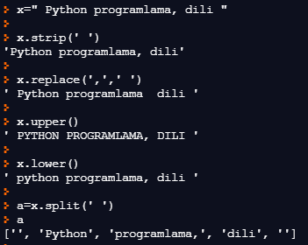
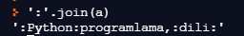
String manipülasyonu
Büyük/küçük dönüşümü, boşluk veya özel karakter kaldırma, değiştirme, bölme (split) ve birleştirme (join)

Slide 14
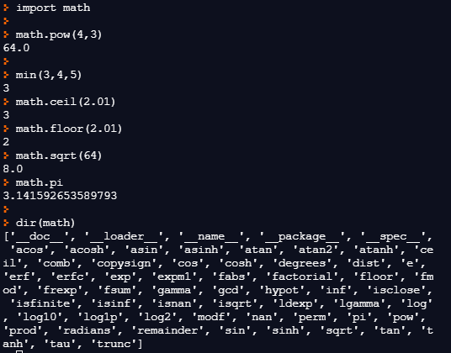
Math modülü
Bazı sık kullanılabilecek fonksiyonlar

Slide 15
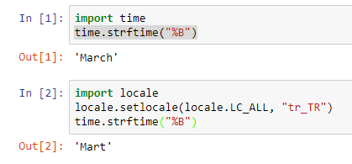
Locale modülü
Dil ve tarih gibi bazı nesnelerin yerelleştirilmesini sağlar. Bu örneği Jupyter labta yapmış olduk.

Slide 16
Kullanıcıdan girdi alma
input() komutu ile alınır ancak girdiler string olarak yorumlanır sayısal işlemlerde kullanmak için tip dönüşümüne ihtiyaç vardır.

Slide 17
Ödev ve alıştırmalar
Aşağıdaki alıştırmaları bir dahaki derse kadar yapalım
En az bir büyük harf, en az bir küçük harf, en az 8 karakter alfanumerik bir şifre oluşturma politikasına göre rastgele şifre üreten bir program yazınız.
Rastgele şifreler belirleyerek yada üreterek 1.maddede ki kriterlere uymayan şifreleri belirleyiniz.
Konsoldan oynanan bir sayısal-loto programı geliştirin. Programın tuttuğu ile bizim girdiğimiz sayıdan kaç tanesi tutacak.
Konsoldan oynanacak adam-asmaca oyunu geliştiriniz. Kelime havuzunu liste olarak tanımlayıp başlangıçta uzunluğa göre 3-4 harfi rastgele kullanıcıya vererek gerisini kullanıcının girmesini sağlayın.

